Slide 1
GSS Konstanz
Abteilung Gymnasium
Wahlfach: Darstellende Geometrie
1 Einführung
Aus dem Bildungsplan:
„Ziel ist die Schulung des Raumanschauungsvermögens und die Befähigung zu räumlichem Denken. Diese Fähigkeiten sind nicht nur für naturwissenschaftliche Berufe sowie für den Technik-, Architektur- und Medizinberuf eine wichtige Grundlage, sondern spielen auch für bildende Künstlerinnen und Künstler und in vermehrtem Umfang ebenso in CAD-Anwendungen am Computer eine große Rolle. Weitere fachübergreifenden Bezüge der Darstellenden Geometrie (Kunstgeschichte, Fotografie, ...) sollten im Unterricht durchaus wahrgenommen werden.
Eine so verstandene Geometrie fördert nachhaltig das Verständnis der Erfassung des Raumes, liefert eine Anbindung und Auseinandersetzung mit der umgebenden Realität und schafft so einen wichtigen, natürlichen Bezug zu einer anwendungs- und handlungsorientierten Mathematik.“
(Bildungsplan 2004: Allgemein bildendes Gymnasium; Seite 430)
Darstellende Geometrie ist der Teilbereich der Geometrie, der sich mit den geometrisch-konstruktiven Verfahren von Projektionen dreidimensionaler Objekte auf eine zweidimensionale Darstellungsebene befasst. Die Anwendungsbereiche ihrer Methoden sind breit gefächert und erstrecken sich neben den heute bekanntesten Anwendungen in der Technik- und Architekturdarstellung auch auf Kunst, Malerei, und das Kartenwesen.“
(http://de.wikipedia.org/wiki/Darstellende_Geometrie; zugegriffen am 07.09.2010)
Wir benutzen folgende Projektionsarten:
Parallelprojektion
Zentralprojektion

Slide 2
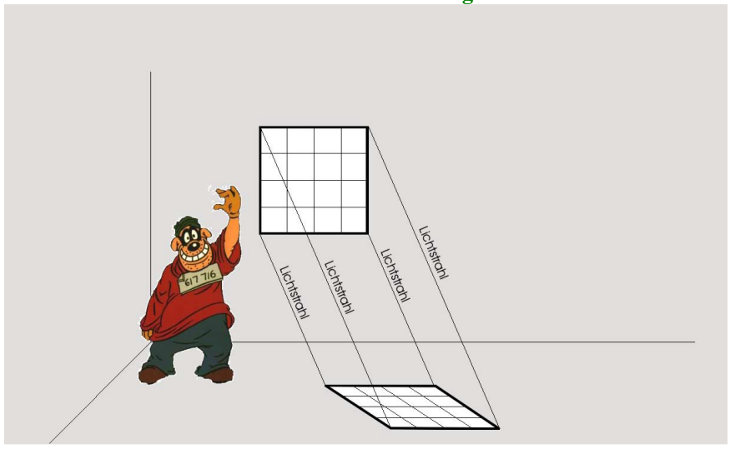
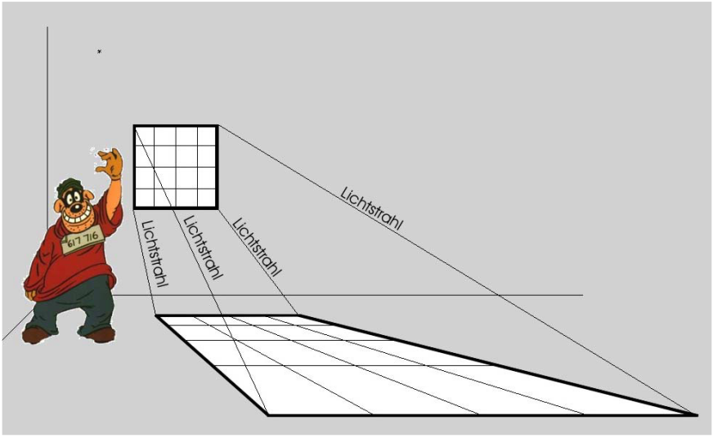
Arten der Projektion
Wir unterscheiden zwischen der Parallelprojektion und der Zentralprojektion
Die Bilder machen den Unterschied deutlich.
1. Lichteinfall bei Tag. Die Lichtstrahlen sind (nahezu) parallel. Parallelprojektion
(aus: http://lehrer.schule.at/helgrid_mueller/gz/normalstunden/04-projektionsarten.pdf; Zugriff am 24.09.2011
2. Scheinwerferlicht fällt bei Nacht ein. Zentralprojektion
(aus: http://lehrer.schule.at/helgrid_mueller/gz/normalstunden/04-projektionsarten.pdf; Zugriff am 24.09.2011

Slide 3
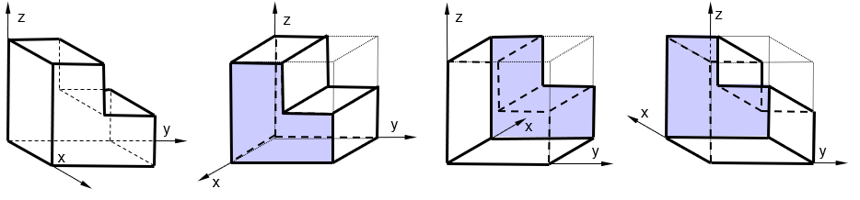
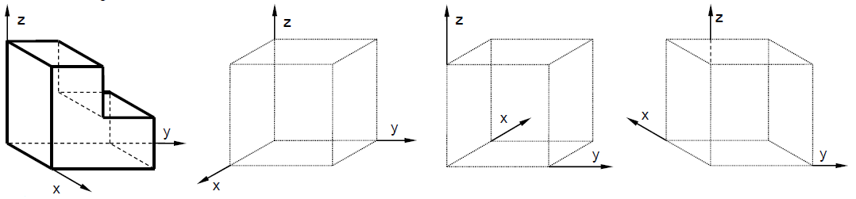
Unterrichtsbeispiele:
Im Folgenden ein paar Unterrichtsbeispiele der letzten Schuljahre aus dem Kurs an der GSS:
Ermittle das Bild des angegebenen Ausschnittwürfels in den vorgegebenen Ansichten.

Slide 4
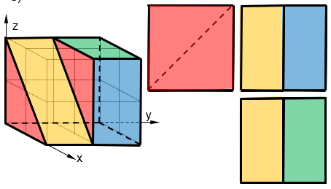
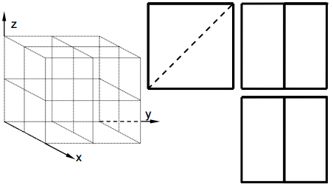
Unterrichtsbeispiele:
Im Folgenden ein paar Unterrichtsbeispiele der letzten Schuljahre aus dem Kurs an der GSS:
Die drei rechten Bilder zeigen einen Würfelrestkörper in den drei Hauptrissen. Zeichne die Schrägrissansicht des Körpers in das vorgesehene Gerüst.
Unsichtbare Kanten müssen gestrichelt dargestellt werden.

Slide 5
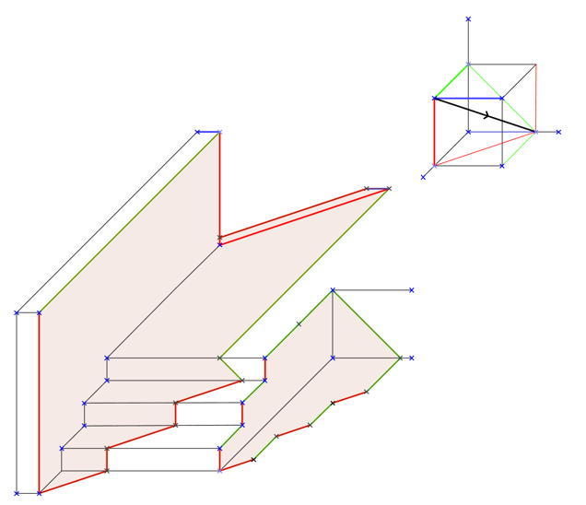
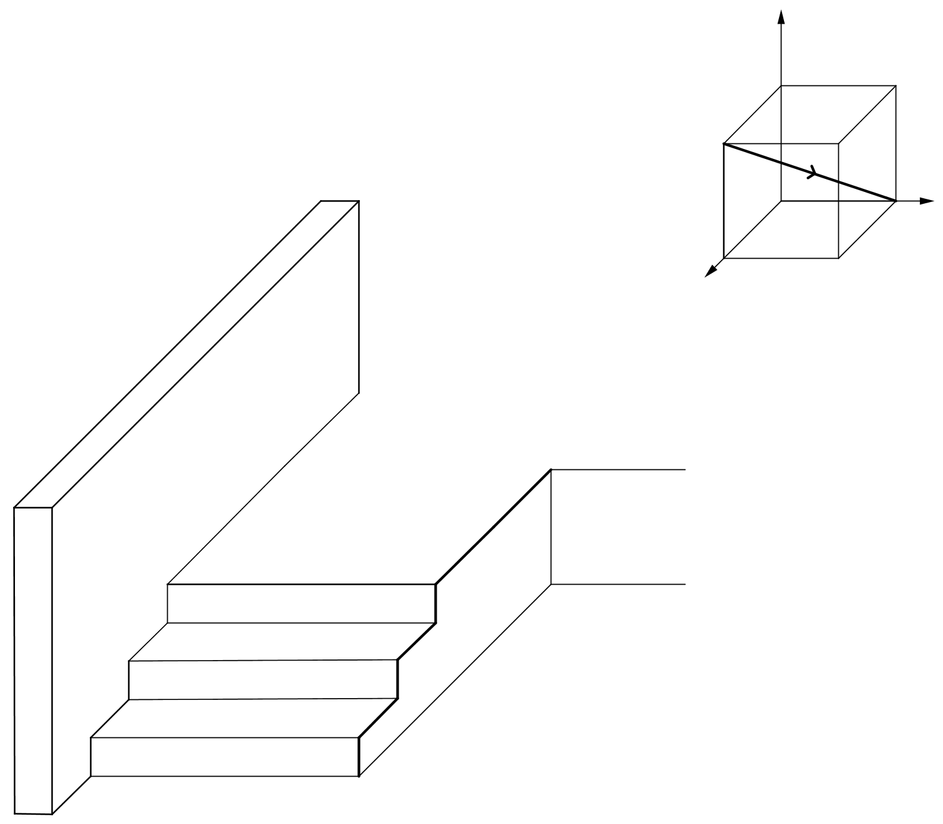
Unterrichtsbeispiele:
Im Folgenden ein paar Unterrichtsbeispiele der letzten Schuljahre aus dem Kurs an der GSS:
Vorgegeben ist ein Parallelriss eines Treppenaufgangs. Ermittle die Schattengrenzen, wenn der Aufgang mit dem parallelen Licht beleuchtet wird, welches durch den Pfeil im Kantenmodell gegeben.

Slide 6
In den Präsentationen „Lösung Kirche“ und „Lösung Eckhaus mit Erker“ findet ihr noch zwei Aufgaben, die die Schüler am Ende der beiden Kurshalbjahre anfertigen.
Solltet ihr noch Fragen zu diesem Kurs haben, dann meldet euch bitte bei Herrn Dürschke
Duerschke@gss.schulen.konstanz.de

